Slide 1
Kontorutleie — IT-løsning
Web · Nettverk · Active Directory
ITK2004 — VG2 Informasjonsteknologi
Eksamensdato: 09.06.2026

Slide 2
Situasjon og oppgaveoversikt
Et kontorutleiefirma med 3 bedrifter trenger en komplett IT-løsning.
1
Oppgave 1: Utvikling
Fullført ✓
Web-løsning med Node.js, MariaDB og Docker
2
Oppgave 2: Drift
Fullført ✓
Nettverksoppsett med VLAN-isolasjon i Packet Tracer
3
Oppgave 3: Brukerstøtte
Fullført ✓
Active Directory-veiledere for ansatte

Slide 3
Oppgave 1 — Utvikling: Arkitektur
Nettleser
HTML + CSS (plain)
Backend
Node.js + Express
Database
MariaDB i Docker
docker compose up --build — én kommando
Session-basert auth med bcrypt
Hver bedrift ser kun egne data
Secrets i .env — aldri i GitHub

Slide 4
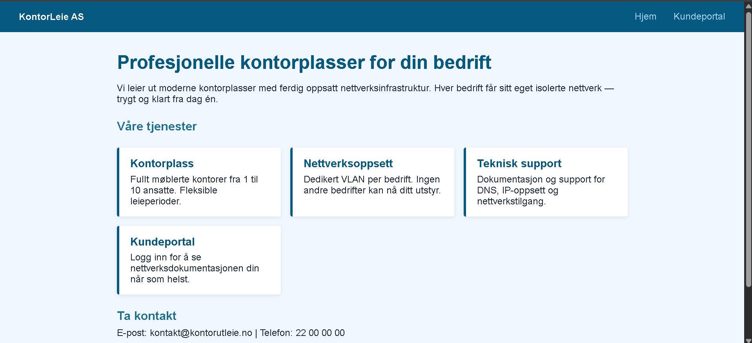
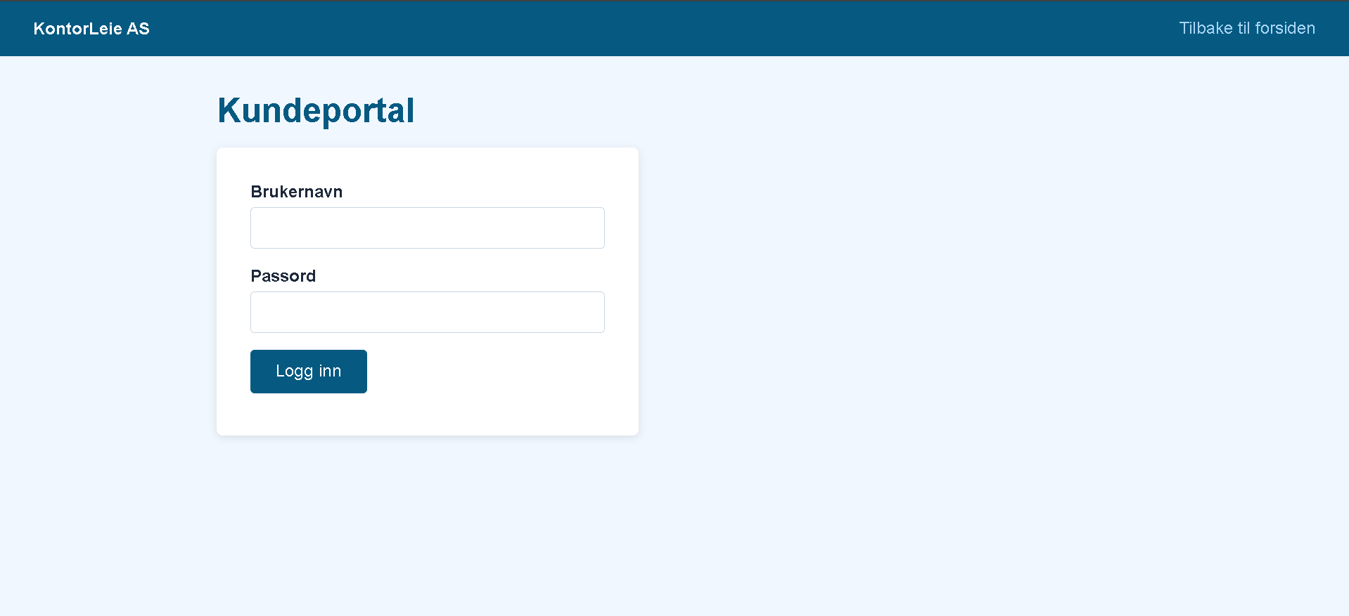
Oppgave 1 — Web-løsning: Forside og innlogging
Offentlig markedsføringsside — localhost:3000
Innloggingsside for kundeportal

Slide 5
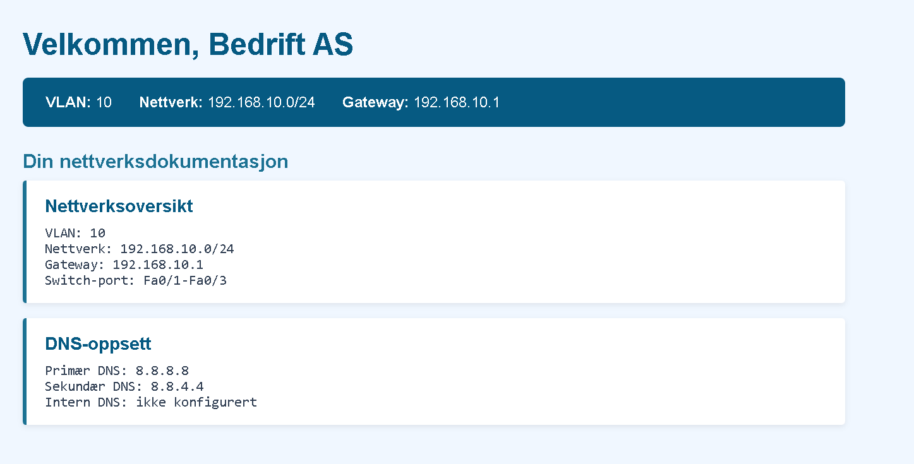
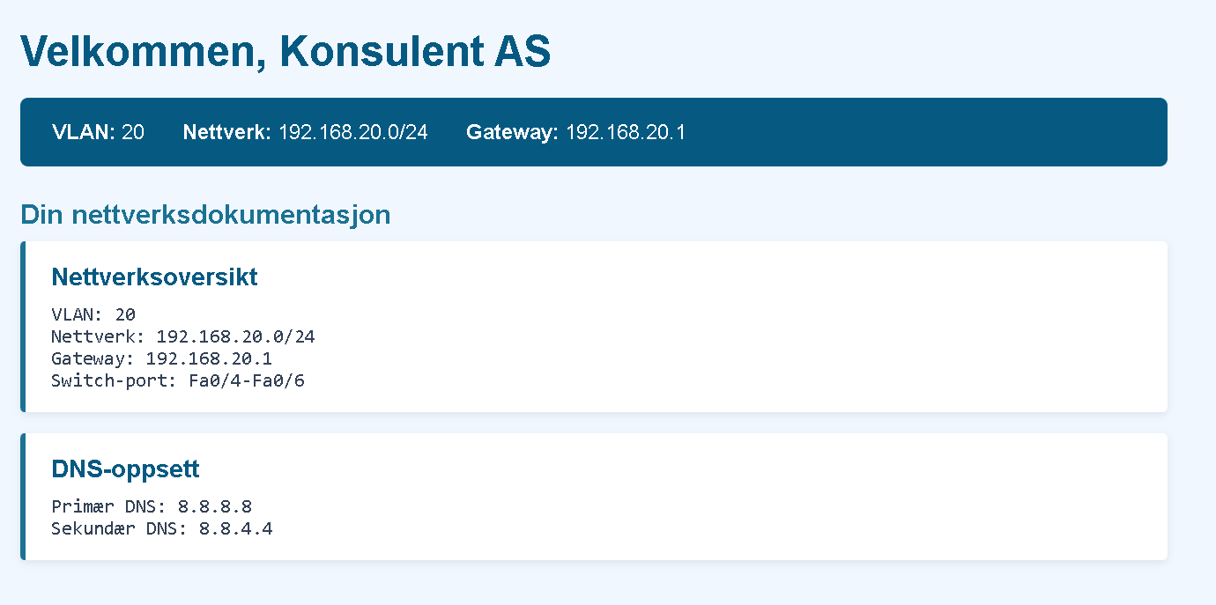
Oppgave 1 — Kundeportal: Isolasjon bekreftet
bedrift1 → Bedrift AS (VLAN 10)
bedrift2 → Konsulent AS (VLAN 20)
Hver bedrift ser kun egne data — isolasjon på nett- og applikasjonsnivå ✓

Slide 6
Oppgave 1 — Database: MariaDB i Docker
Tabell | Felt | Formål
bedrifter | id, navn, vlan, ip_nett, gateway | Nettverksinfo per bedrift
brukere | id, brukernavn, passord_hash, bedrift_id (FK) | Innlogging med bcrypt
dokumentasjon | id, bedrift_id (FK), tittel, innhold | Docs per bedrift
docker compose up --build
# MariaDB + Node.js starter
# init.sql kjøres automatisk
# Åpne http://localhost:3000
bedrifter (1)
├── brukere (mange)
└── dokumentasjon (mange)

Slide 7
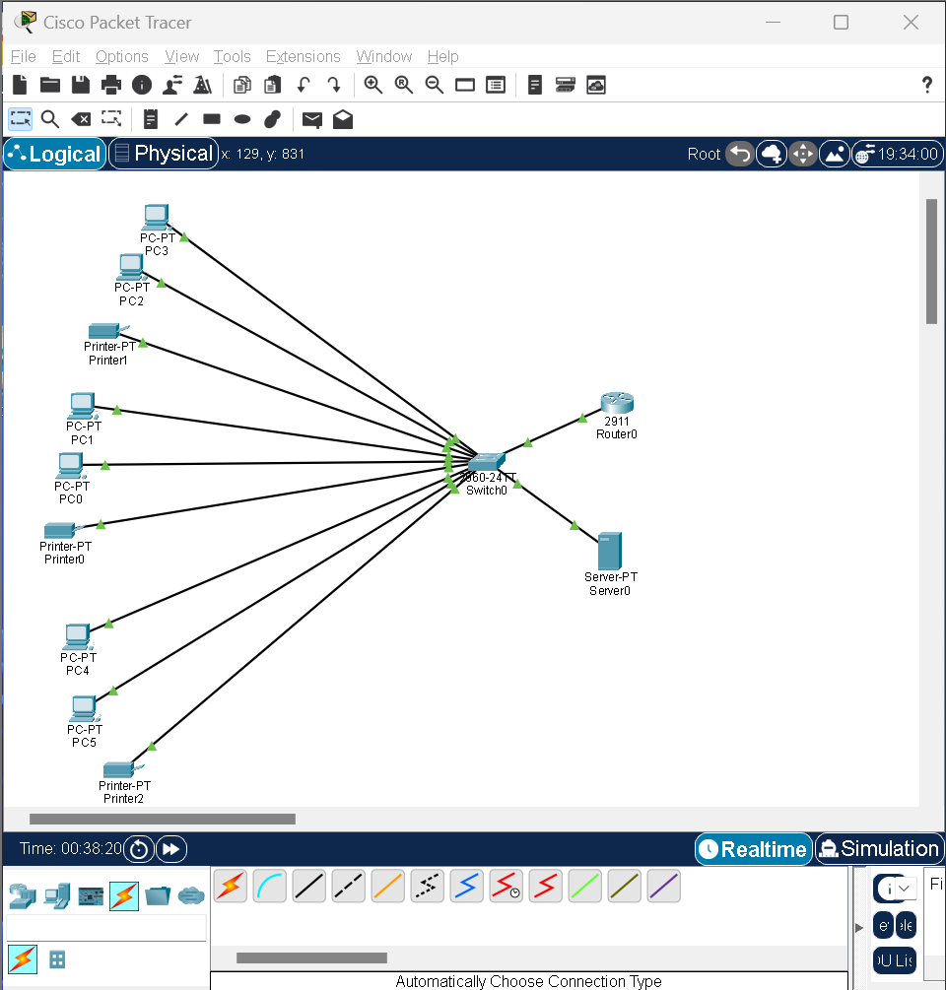
Oppgave 2 — Drift: Nettverkstopologi
1 switch (Cisco 2960), 1 router (Cisco 2911)
3 bedrifter × (2 PC + 1 printer)
Server i VLAN 99
Router-on-a-stick med dot1Q
Alle koblinger grønne — oppe
Oppgave 2 fullført ✓

Slide 8
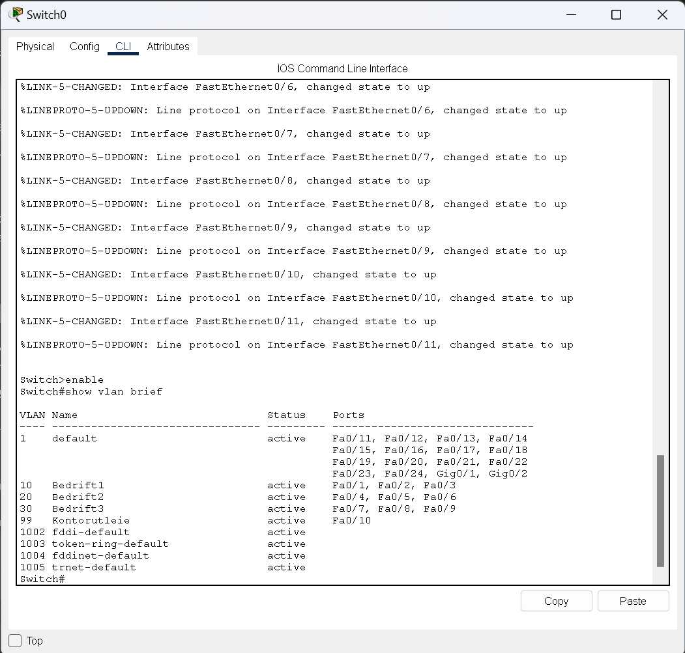
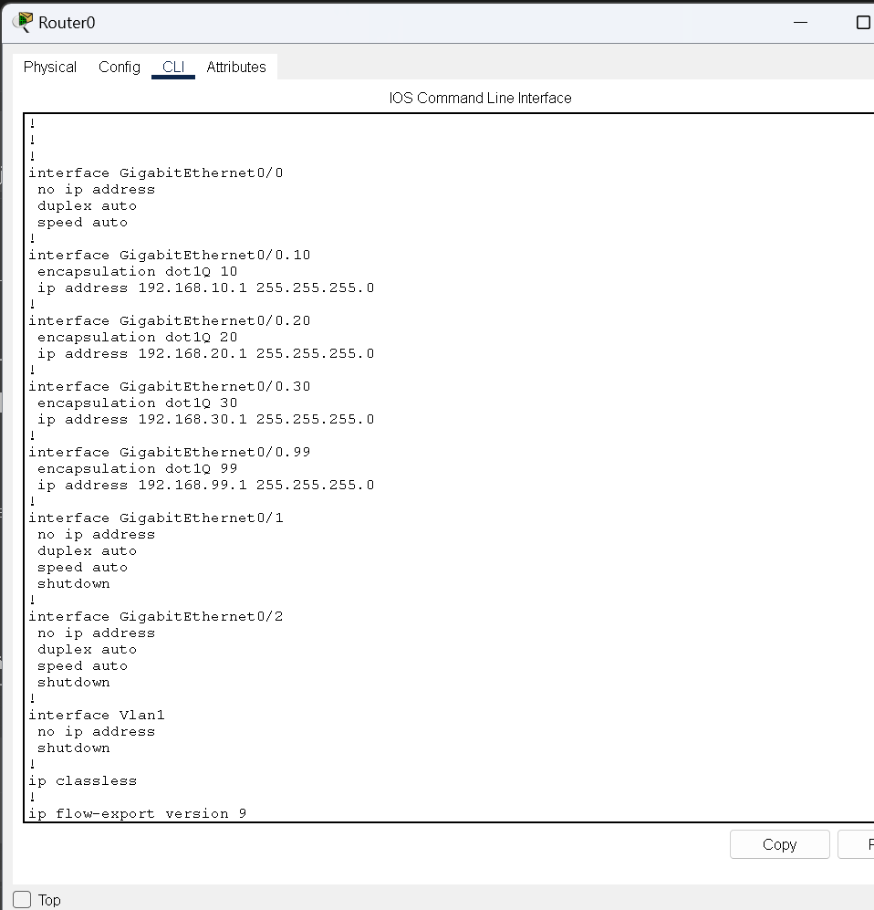
Drift — VLAN og router-konfigurasjon
show vlan brief — Switch0
show running-config — Router0

Slide 9
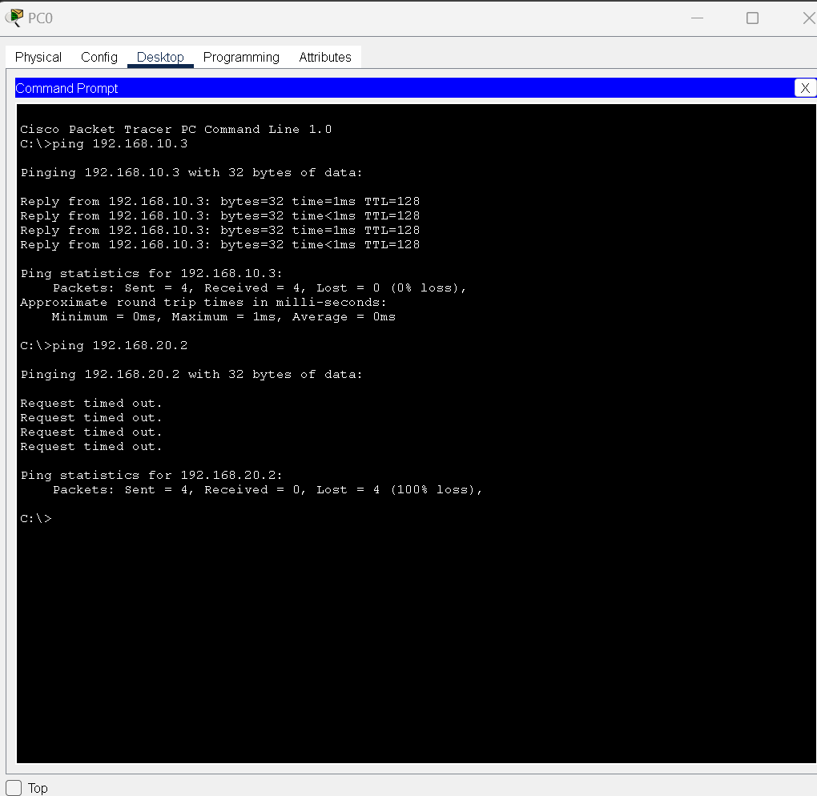
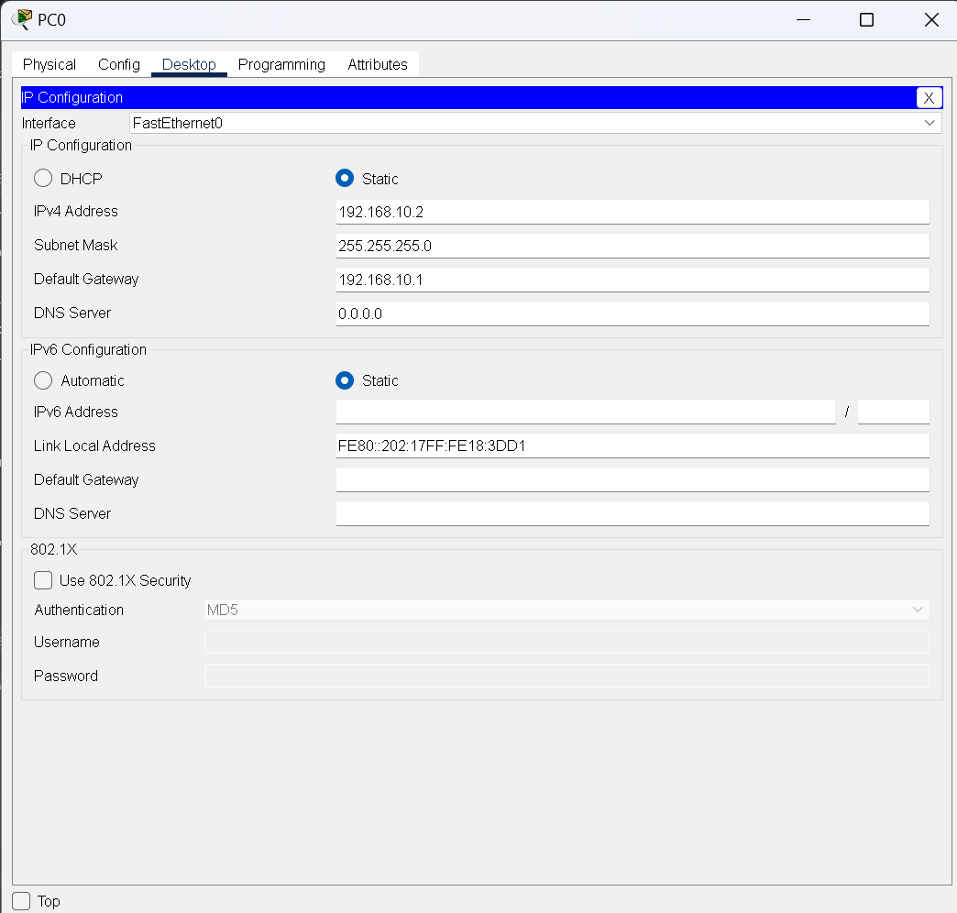
Drift — Isolasjon og IP-konfigurasjon bekreftet
Ping-test: intra-VLAN Reply ✓ / inter-VLAN Timed out ✓
IP-konfig PC0 — 192.168.10.2 / gateway 192.168.10.1

Slide 10
Oppgave 3 — Brukerstøtte: Active Directory
Tre veiledere skrevet for ansatte uten teknisk bakgrunn:
A
Opprett ny bruker
Steg-for-steg fra åpne AD til test av innlogging. Inkl. navnekonvensjon og sikkerhetsregel om å ikke sende passord på e-post.
B
Gi/fjern mappetilgang
Tilgang via grupper (ikke enkeltbrukere). Del A: gi tilgang. Del B: deaktiver/fjern ved avslutning.
C
Vanlige feil og løsninger
6 feilscenarier: låst konto, ser ikke mappe, tilgang nektet, kan ikke bytte passord, ikke synlig i AD, ny ansatt mangler tilgang.

Slide 11
Brukerstøtte A — Opprett ny bruker i AD
1. Åpne Active Directory Users and Computers
2. Finn riktig OU (f.eks. Bedrift1)
3. Høyreklikk → Ny → Bruker — fyll inn navn og brukernavn
4. Sett midlertidig passord — huk av «Brukeren må endre passord»
5. Legg til i gruppe (f.eks. Bedrift1-ansatte) → fanen «Medlem av»
6. Test innlogging på en klientmaskin
Navnekonvensjon: fornavn.etternavn — hold det konsekvent i hele domenet
Send aldri passord på e-post — lever brukernavnet på papir eller i person

Slide 12
Brukerstøtte B — Gi og fjerne mappetilgang
Del A: Gi tilgang
Del B: Fjerne tilgang
Høyreklikk mappen → Egenskaper → Sikkerhet
Rediger → Legg til gruppe
Velg Endre-tillatelse (ikke Full kontroll)
Bruk → OK → Test med bruker fra gruppen
Deaktiver kontoen (anbefalt — beholder historikk)
Eller: fjern fra gruppe → fanen «Medlem av»
Ikke slett brukeren — deaktiver
Eksempel — Bedrift 1 med 8 ansatte:
Mappen har kun gruppen Bedrift1-ansatte. Ny ansatt? Legg til i gruppen — tilgang følger. Ansatt slutter? Deaktiver konto. Mappen røres aldri.

Slide 13
Brukerstøtte C — Vanlige feil og løsninger
Feil passord / konto låst
Kan ikke bytte passord
AD → Høyreklikk bruker → Egenskaper → Konto → Lås opp
Tilbakestill via AD → Høyreklikk → Tilbakestill passord
Ser ikke delt mappe
Bruker ikke synlig i AD
Sjekk gruppe-medlemskap og at mappen er delt (Deling-fanen)
Vis → Avanserte funksjoner, bruk Handling → Finn...
Tilgang nektet på fil
Ny ansatt mangler tilgang til mappe
Sjekk Sikkerhet-fanen — Avslå overstyrer alltid Tillat
Gruppemedlemskap oppdateres kun ved innlogging — logg ut og inn igjen

Slide 14
Alle oppgaver fullført
Oppgave 1:
Web-løsning med Node.js, MariaDB, Docker — kjørende ✓
Oppgave 2:
VLAN-nettverk i Packet Tracer — isolasjon bekreftet ✓
Oppgave 3:
Active Directory-veiledere — publisert på GitHub ✓
github.com/preztel/ITK2004-Eksamen-2026

